Slide 1
訂餐網站
作者：資三甲 110716035 吳宜昌

Slide 2
目的
製作出一個訂餐網站
可提供使用者在網站上點餐，減少點餐時接觸的風險
網站包含的內容：菜單、訂餐、查詢訂單、註冊

Slide 3
使用軟體
Django(python)
Mysql

Slide 4
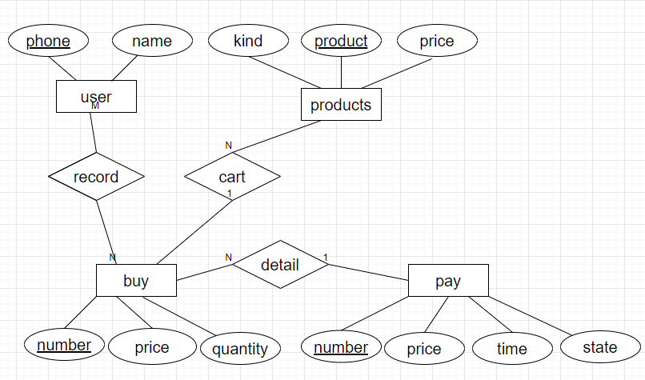
ER圖

Slide 5
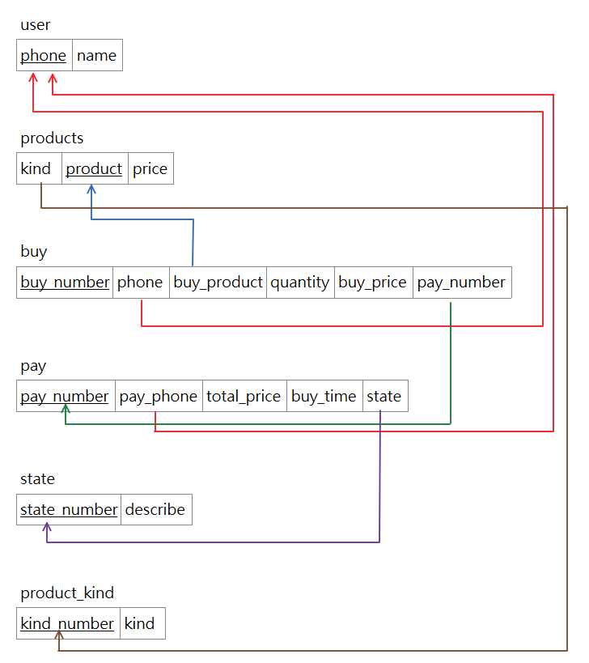
資料庫設計

Slide 6
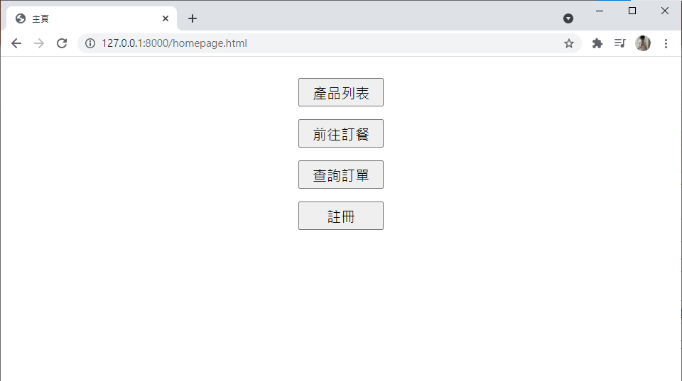
主頁

Slide 7
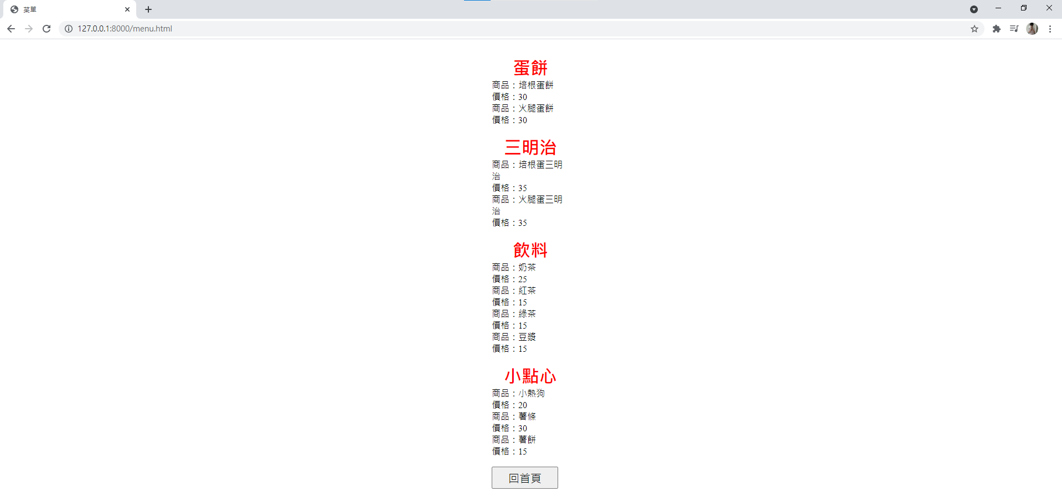
菜單

Slide 8
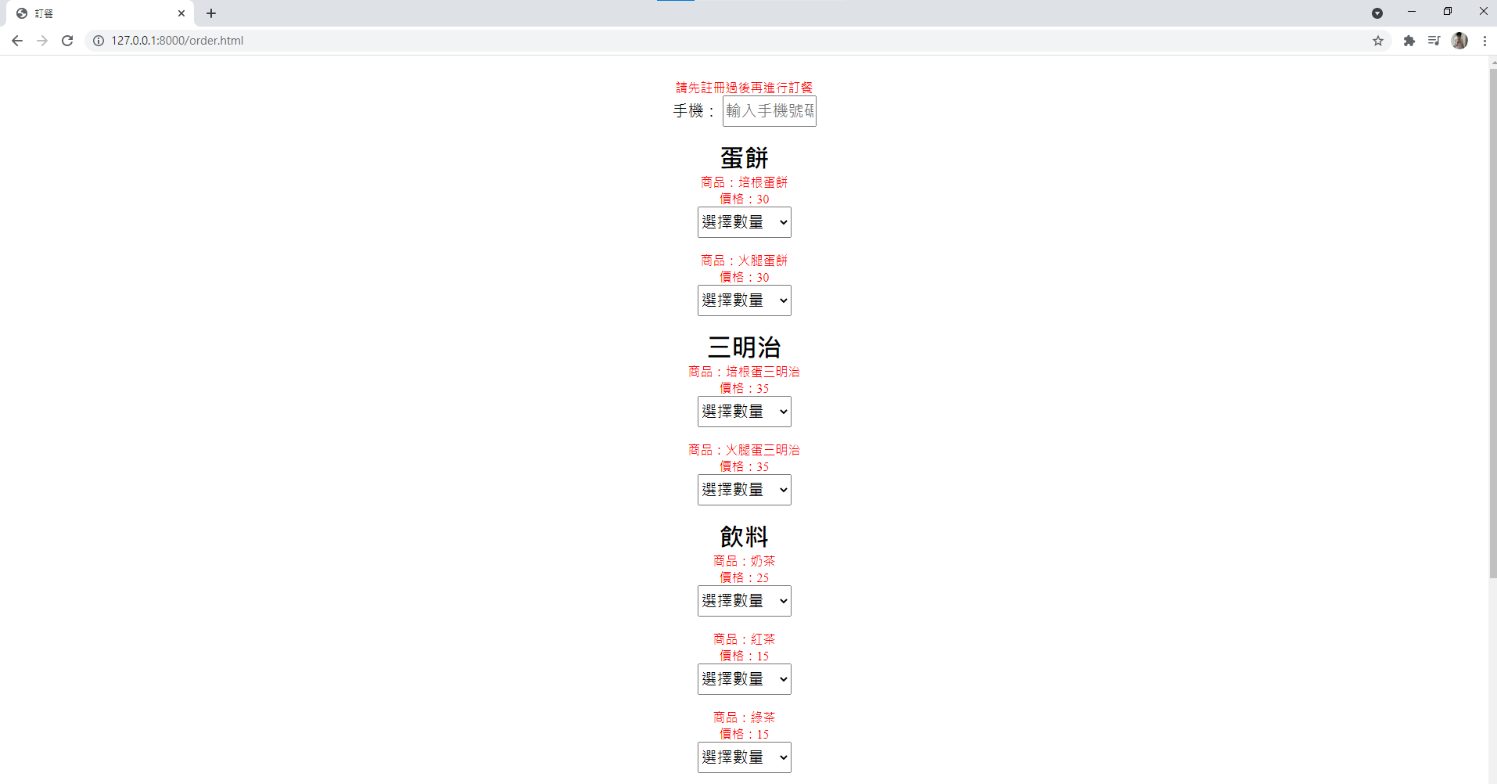
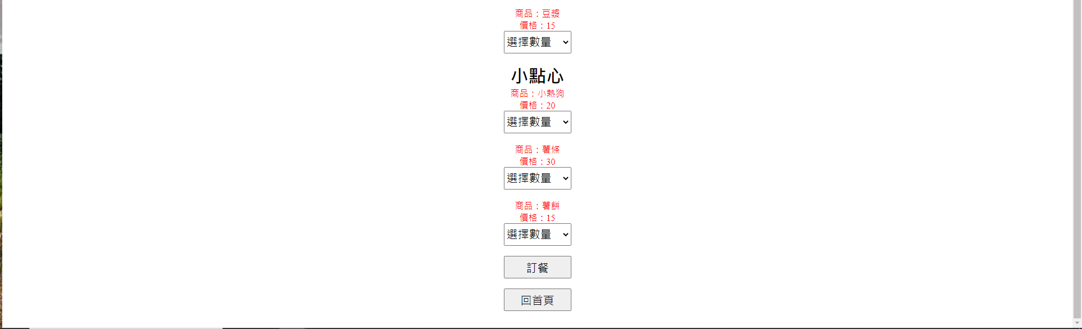
訂餐頁面

Slide 9
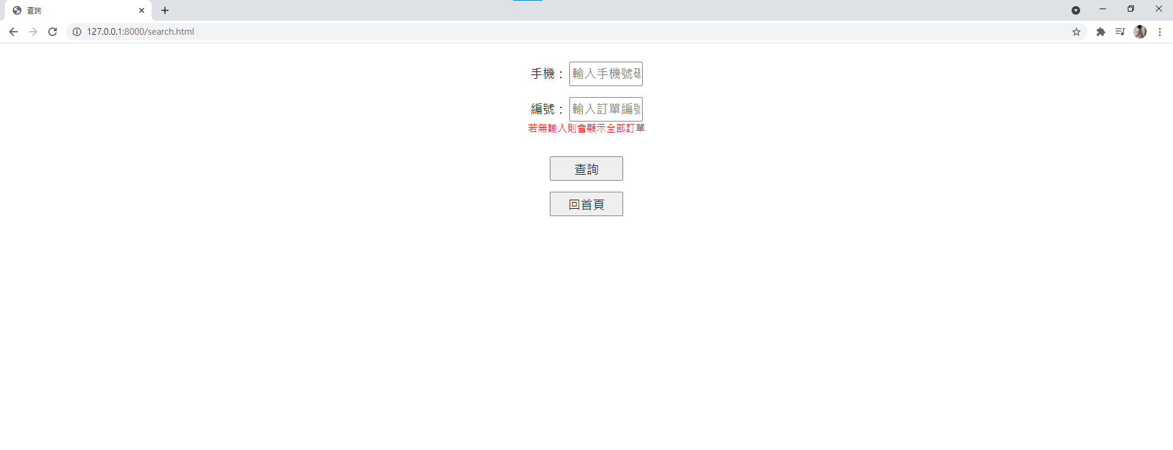
查詢頁面

Slide 10
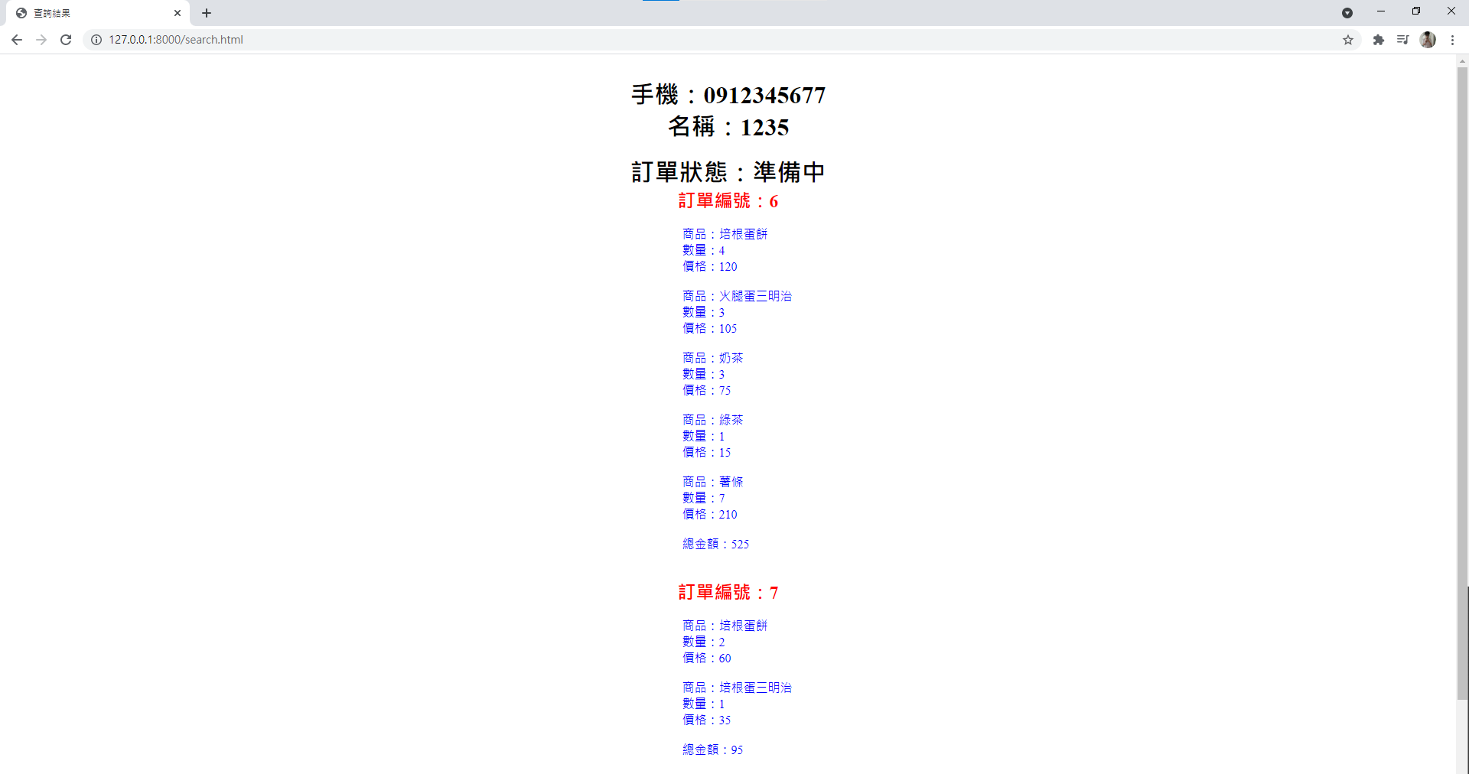
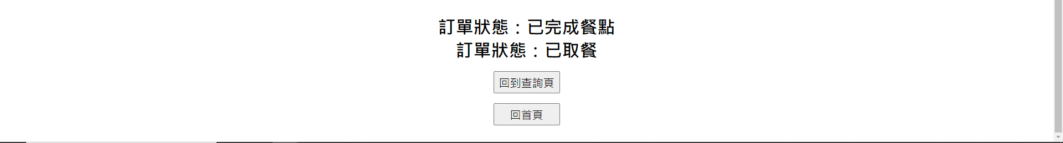
查詢結果

Slide 11
感謝收看
作者：資三甲 110716035 吳宜昌

